Slide 1
Информационная культура как основной компонент
ИКТ-компетентности
педагога
Школа «IT»
Копылова Татьяна Владимировна,
методист МКУ КИМЦ

Slide 2
ИКТ-компетентность
В профессиональную педагогическую ИКТ-компетентность входят:
· Общепользовательская ИКТ-компетентность.
· Общепедагогическая ИКТ-компетентность.
· Предметно-педагогическая ИКТ-компетентность

Slide 3
В программе школы:
Поиск и обработка информации;
Создание интерактивных презентаций;
Создание персонального сайта;
Программы обработки графики, музыки, видео;
Создание анимации и слайд-шоу;
Использование социальных сетей;
Обзор сетевых ресурсов и возможностей их использования в образовательном процессе;
Городской конкурс
образовательных ИКТ ресурсов.

Slide 4
Регламент работы школы:
Проведение занятий – 1 раз в месяц;
Сетевые консультации;
Домашнее задание к каждому занятию;
Рейтинг успешности участников школы;
Участие в работе форума школы на портале МБУ КИМЦ http://kimc.ms/ ;
По итогам работы школы участники получат сертификаты.

Slide 5
Портал МКУ КИМЦ

Slide 6
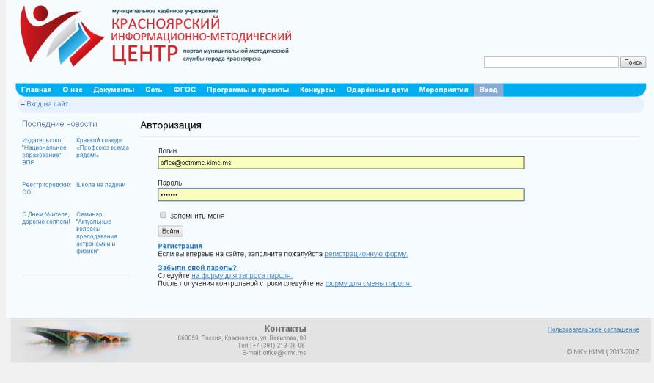
Портал МКУ КИМЦ

Slide 7
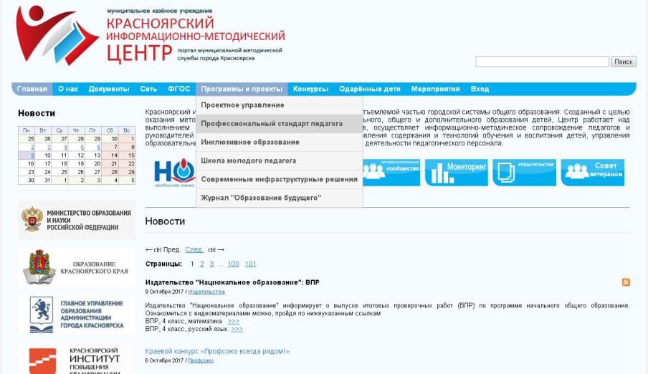
Портал МКУ КИМЦ

Slide 8
Портал МКУ КИМЦ

Slide 9
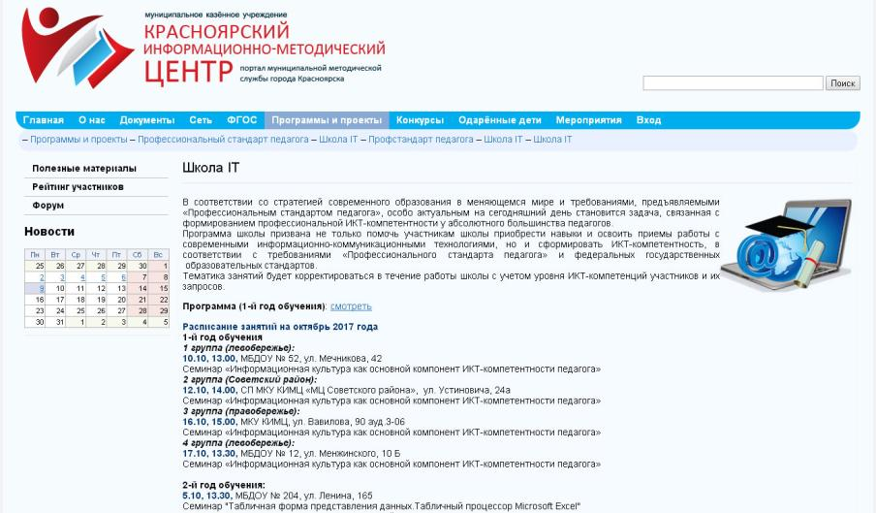
Портал МКУ КИМЦ

Slide 10
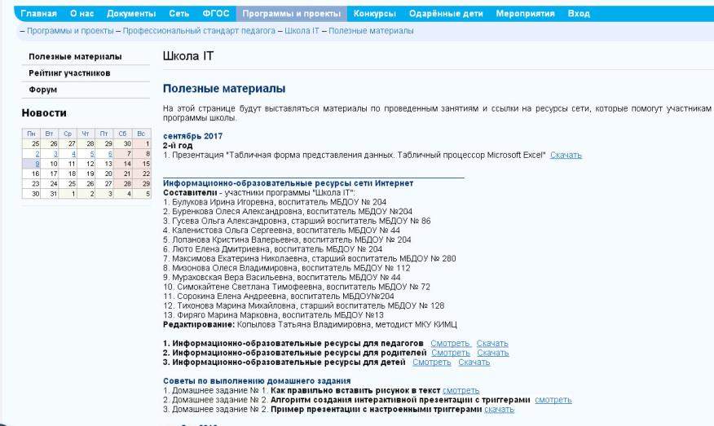
Портал МКУ КИМЦ

Slide 11
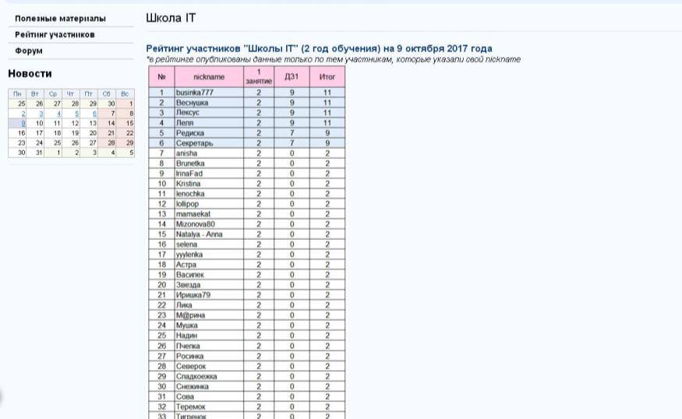
Портал МКУ КИМЦ

Slide 12
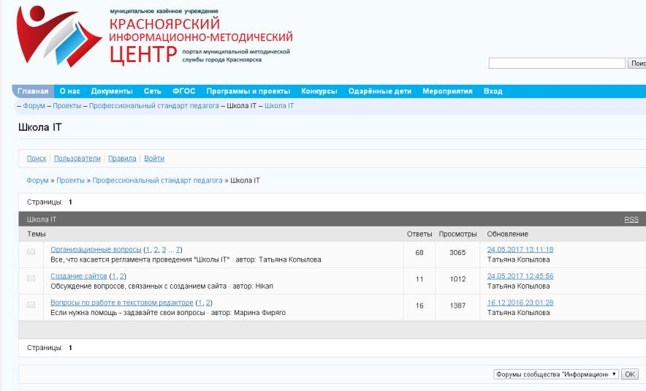
Портал МКУ КИМЦ

Slide 13
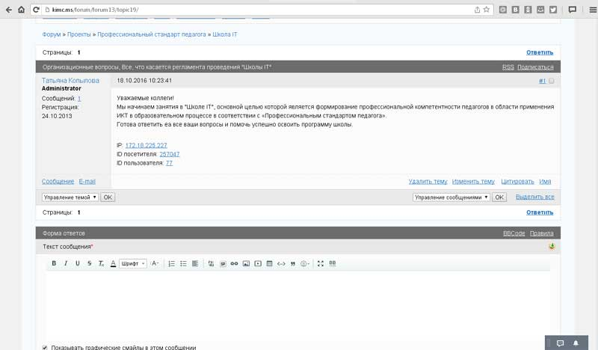
Портал МКУ КИМЦ

Slide 14
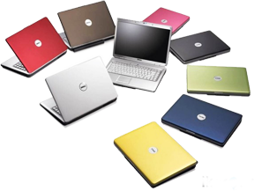
Информационная культура
– это определенный уровень знаний, который предоставляет возможность человеку свободно без препятствий ориентироваться в пространстве информации, принимать активное участие в его формировании и всеми методами способствовать информационному взаимодействию.

Slide 15
Признаки информационной культуры человека:
умение адекватно выражать свою потребность в конкретной информации;
эффективно осуществлять поиск необходимых данных;
умение правильно отбирать необходимые данные;
способность адекватно оценивать информацию;
способность перерабатывать полученную информацию и создавать новую;
умение вести индивидуальные поисковые информационные системы;
способность к компьютерной грамотности и информационному общению.

Slide 16
Браузеры
Браузер (WEB-браузер) – это программа, которая обеспечивает просмотр Интернет-сайтов на компьютерных устройствах и гаджетах.
Internet Explorer Opera Mozilla Firefox
Google Chrome Яндекс браузер Amigo браузер

Slide 17
Поисковые системы
https://www.yandex.ru/
https://www.google.ru/
http://www.rambler.ru/
http://go.mail.ru/

Slide 18
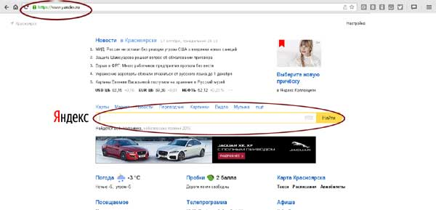
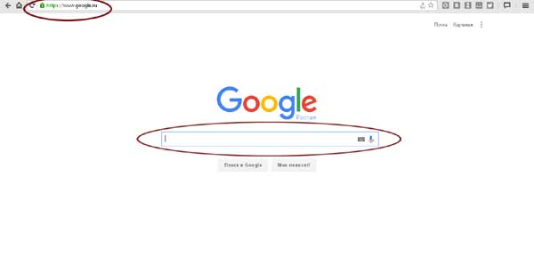
https://www.yandex.ru/
https://www.google.ru/

Slide 19
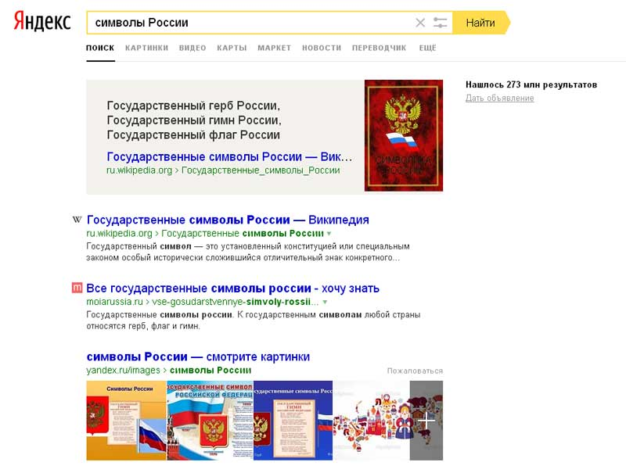

Slide 20
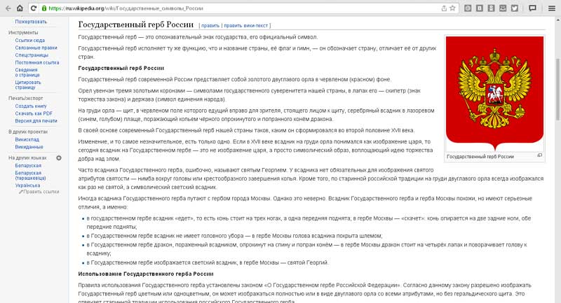
Поиск информации
Не забывайте сохранять адрес источника

Slide 21
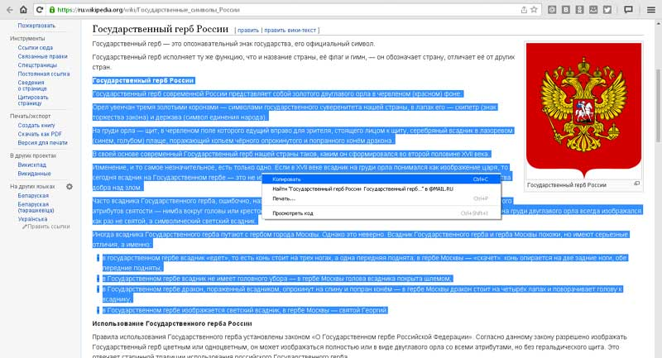
Поиск информации
Не забывайте сохранять адрес источника

Slide 22
Сохранение информации
в «Блокнот»
в «Word»
Не забывайте сохранять адрес источника

Slide 23
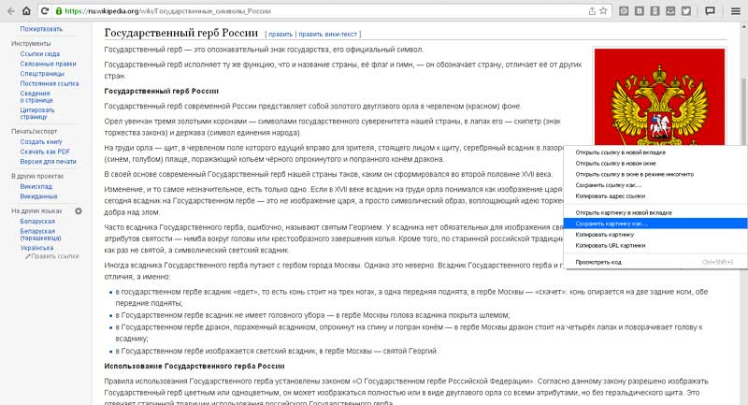
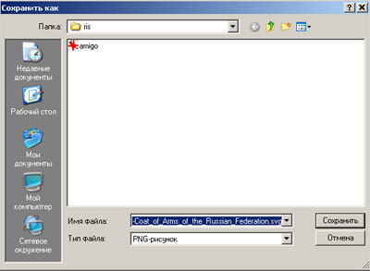
Поиск информации
Не забывайте сохранять адрес источника

Slide 24
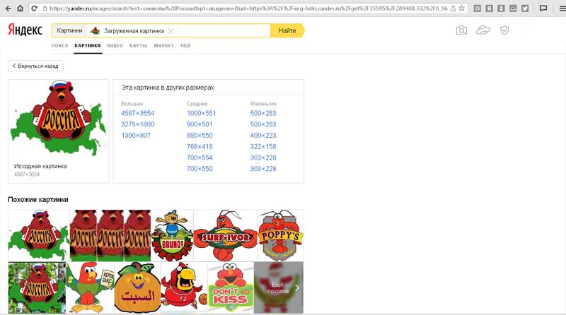
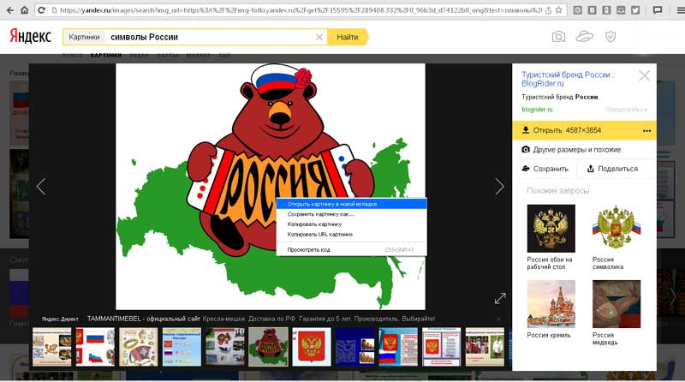
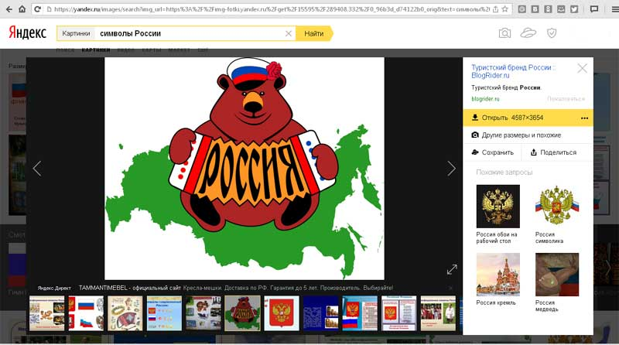
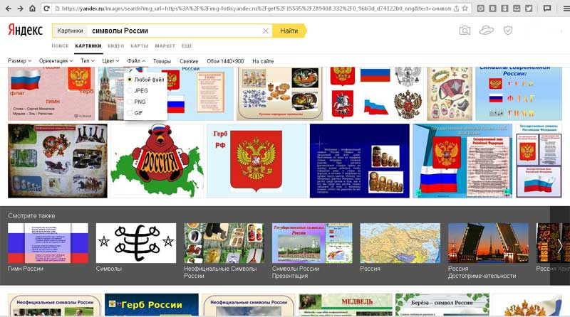
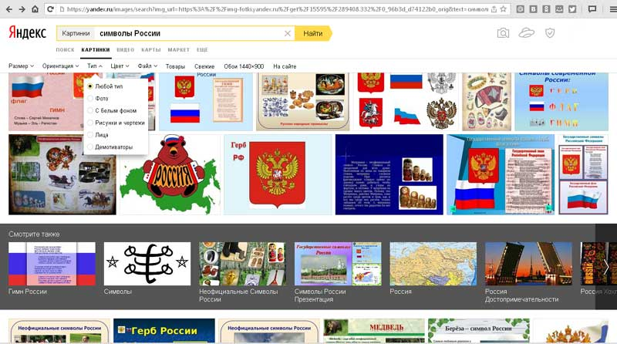
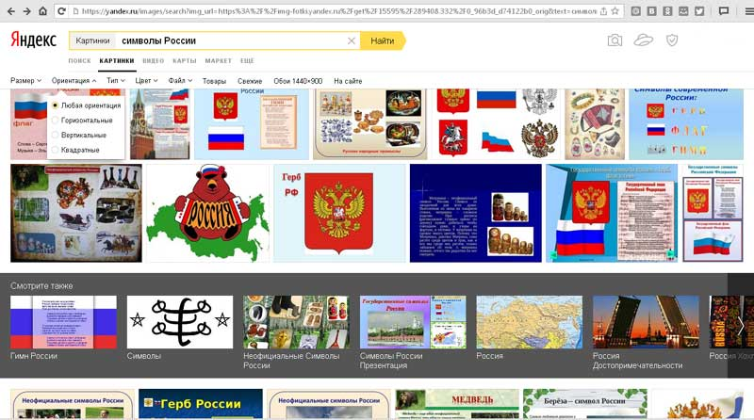
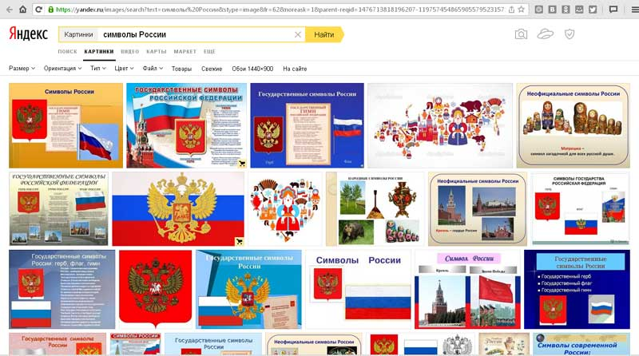
Как правильно найти и сохранить картинку
Не забывайте сохранять адрес источника

Slide 25
Как отформатировать текст в Word
К атрибутам форматирования относят:
Гарнитуру, размер, начертание, цвет и регистра шрифта, интервал между символами, фоновое выделение текста (Раздел «Шрифт»).
Выравнивание текста (левый или правый край, центр, ширина), отступы, межстрочный интервал, маркированные и нумерованные списки, цветная заливка общего фона (Раздел «Абзац»).
Размер и ориентация страницы, границы рабочего поля текстового редактора Word («Параметры страницы»).
Создание колонок, новых разделов, колонтитулов («Колонтитулы»).
Оформление оглавления и добавление нумерации.
Пошаговая инструкция для применения форматирования:
http://free-office.net/faq-office/319-kak-otformatirovat-tekst-v-vorde.html

Slide 26
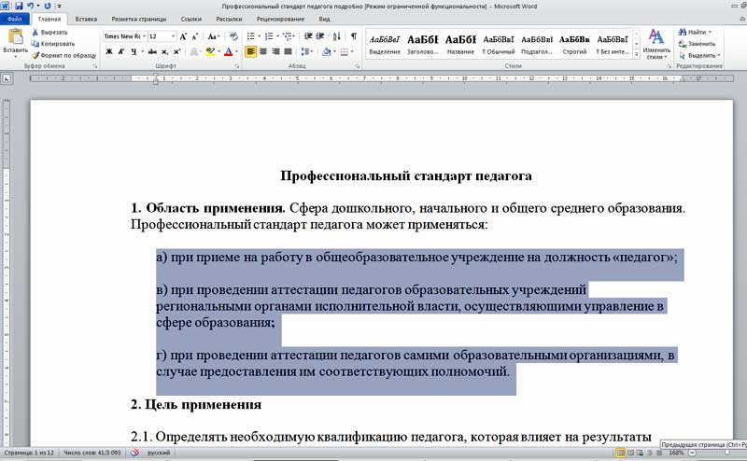
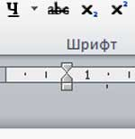
Как отформатировать текст в Word

Slide 27
Оптимизация графических изображений
Используйте основные форматы графических файлов.
Таких форматов всего четыре:
JPEG или JPG: графический формат, наиболее подходящий для фотографий
GIF: формат картинок, пригодный для небольших изображений сайта
PNG: примерно то же, что и GIF, но поддерживающий больше опций
BMP: формат для рисунков без сжатия, дает большие размеры файла

Slide 28
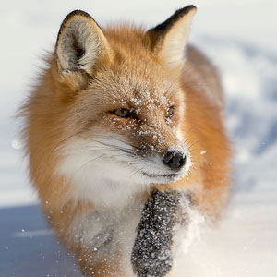
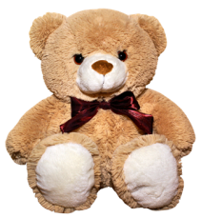
Форматы графических файлов
JPG
BMP
GIF
PNG

Slide 29
Объем графических файлов
Разрешение — величина, определяющая количество точек (элементов растрового изображения) на единицу площади. Оптимальное разрешение для экрана – 72 dpi
Размер изображения в пикселях - необходимо подбирать по месту размещения его на слайде или в тексте без последующего масштабирования.

Slide 30
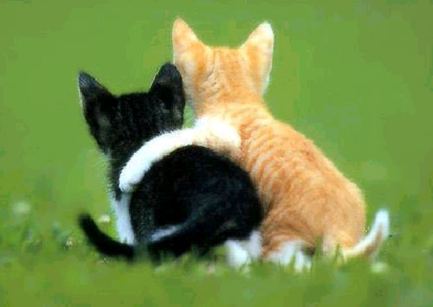
300х300
500х355

Slide 31
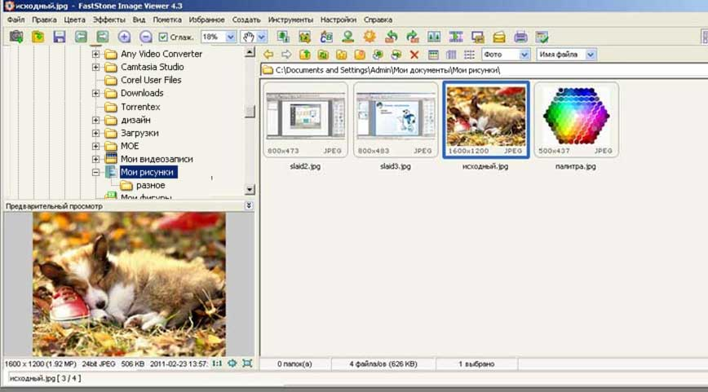
Оптимизация графических изображений
http://www.faststone.org/FSViewerDownload.htm бесплатный редактор графики FastStone Image Viewer

Slide 32
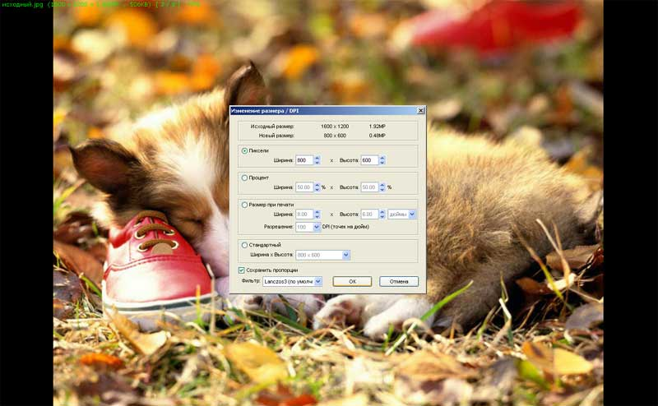
Исходный файл – 1600х1200;1.92 М оптимизированный – 800х600; 506 К

Slide 33
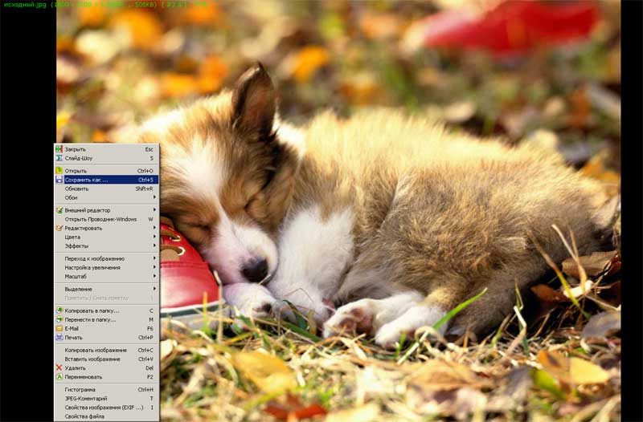
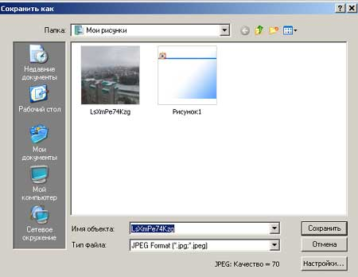

Slide 34
Исходный файл – 506 К, оптимизированный – 52 К
c
c

Slide 35
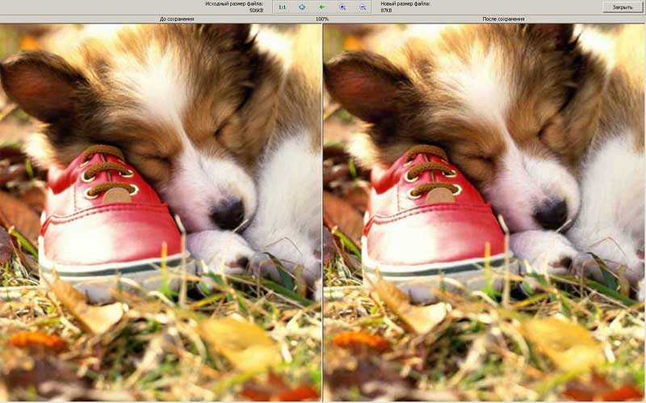

Slide 36
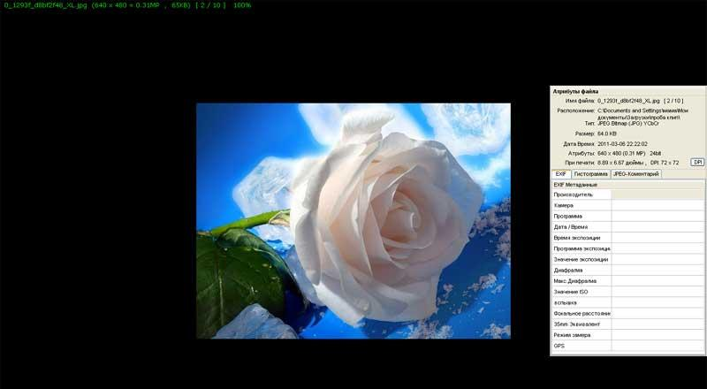
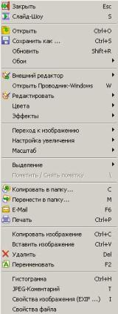
Окна программы

Slide 37
Множество дополнительных возможностей: обрезка изображения, трафареты, рамки, эффекты

Slide 38
Домашнее задание
Создать текстовый документ на любую тему:
«Сказка», «Страница энциклопедии», «Иллюстрации к уроку»
Требования:
Текст – не менее 4-х абзацев.
Гарнитура - Times New Roman, размер 12. Основной текст - без интервала.
Для заголовка - стиль «Заголовок», цвет шрифта – отличный от основного текста..
Выравнивание текста - по ширине. Поля - обычные.
Вставить 2-3 рисунка, без масштабирования, размеры подобрать по ширине - не более 1/3 ширины основного текста, обтекание текста - вокруг рамки.
Указать использованные источники, в конце свои данные: ФИО, ОО, должность, nickname.
Готовую работу выслать на адрес: tvkum@yandex.ru , указав в теме сообщения – Школа IT.

Slide 39
Использованные ресурсы сети
Основные правила форматирования текста в Ворде - http://free-office.net/faq-office/319-kak-otformatirovat-tekst-v-vorde.html
Информационная культура - http://utmagazine.ru/posts/9829-informacionnaya-kultura
Рисунки:
http://trif.uz/fotos/19-01-2016_2012-12-05_collag.jpg http://intronex.ru/userfiles/news/large/75_tekhnicheskie-raboty-26062016-g.jpg

